Slide 1


Slide 2

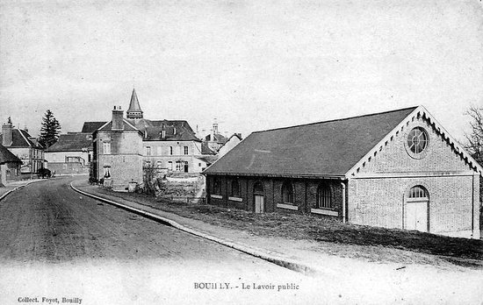
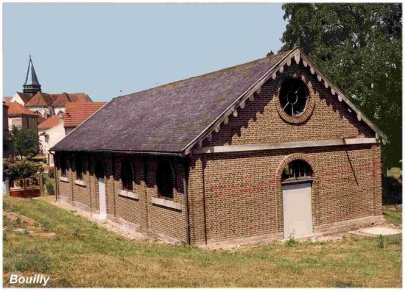

10 Aube...Bouilly
...en Salle pour pompes
Photo ; Lavoirsdefrance.com

Slide 3
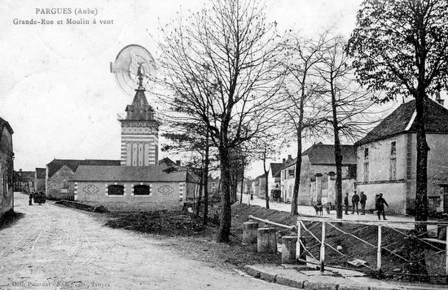
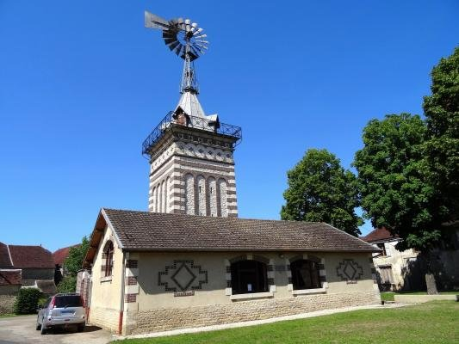
10 Aube...Pargues
...en Salle Polyvalente

Slide 4
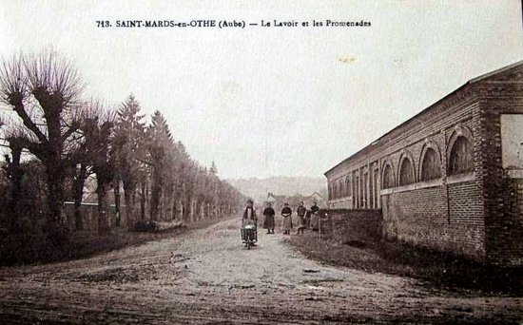
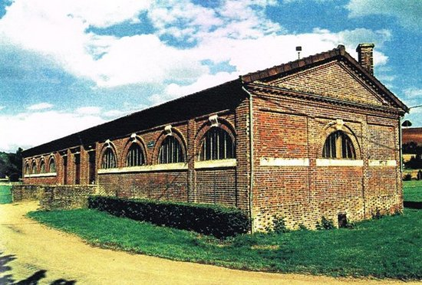
10 Aube...Saint-Mards-en-Othe
...en Local Associatif

Slide 5
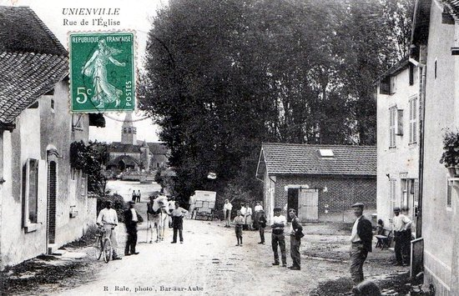
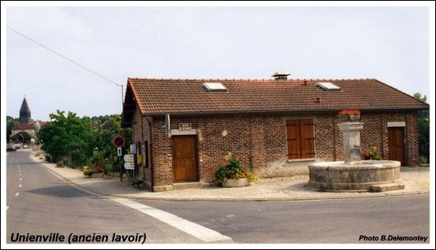
10 Aube...Unienville
...en Gîte rural
Photo :.B.Delemontey

Slide 6
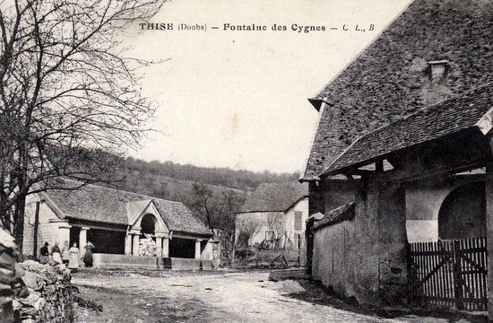
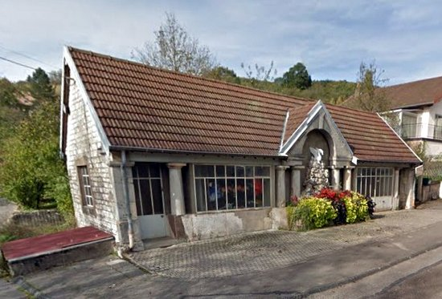
25 Doubs...Thise
...en (sans doute en dépôt pour la ville)

Slide 7
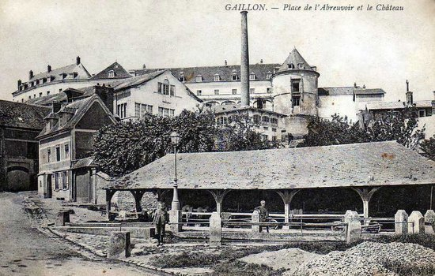
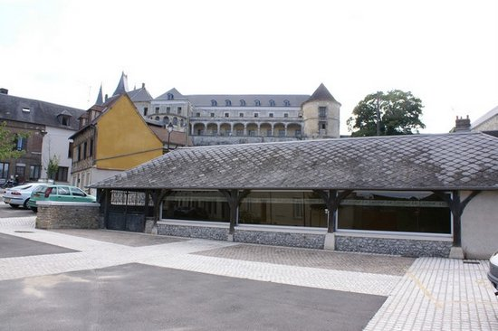
27 Eure...Gaillon
...en Lieu d' Exposition

Slide 8
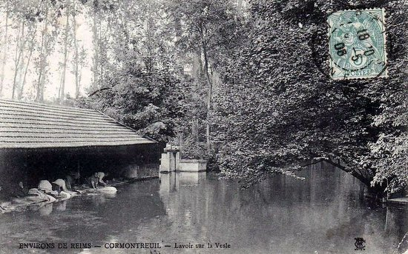
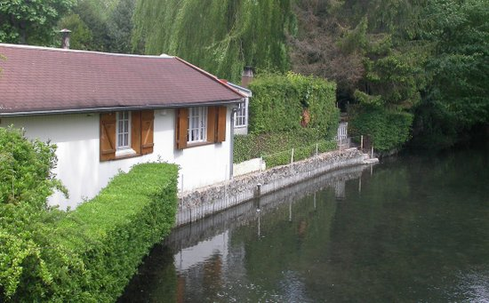
51 Marne...Cormontreuil
...en Maison d' Habitation

Slide 9
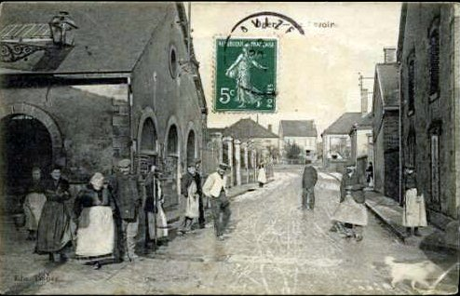
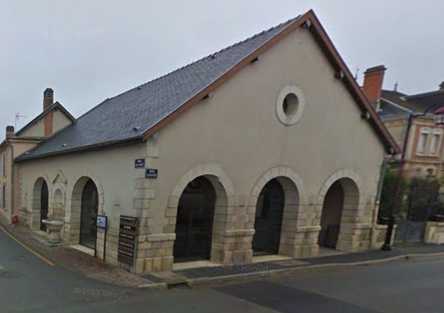
51 Marne...Oger
...en Syndicat d' Initiative

Slide 10
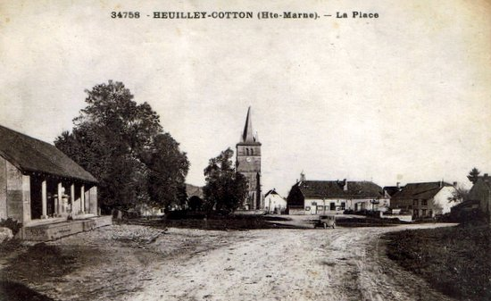
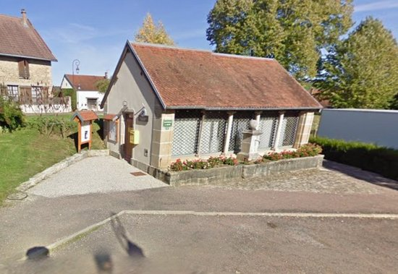
52 Haute-Marne...Heuilley-Cotton
...en (pas d'infos)

Slide 11
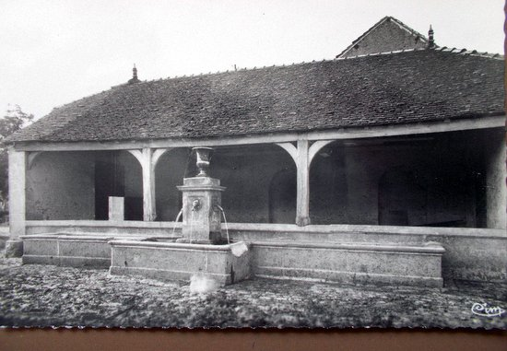
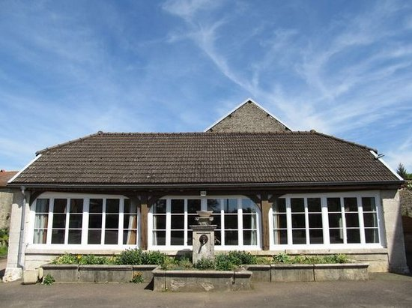
52 Haute-Marne...Le Val d' Esnoms
...en Salle de Convivialité
Notre-passion-des-lavoirs.com

Slide 12
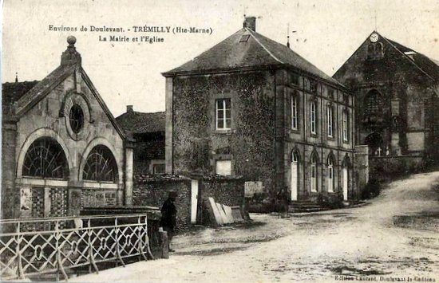
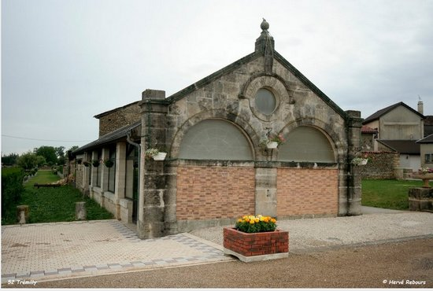
52 Haute-Marne...Trémilly
...en Salle de Convivialité
Photo : Hervé Rebours

Slide 13
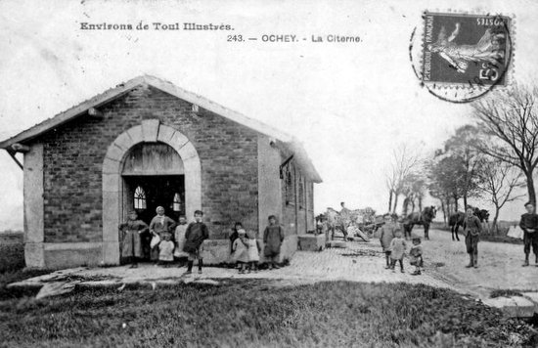
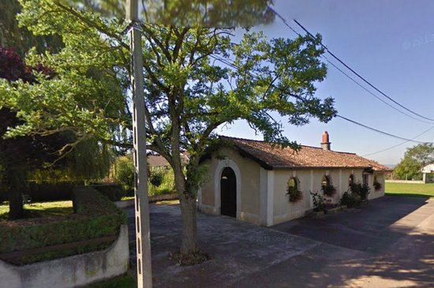
54 Meurthe-et-Moselle... Ochey
...en Salle Polyvalente

Slide 14
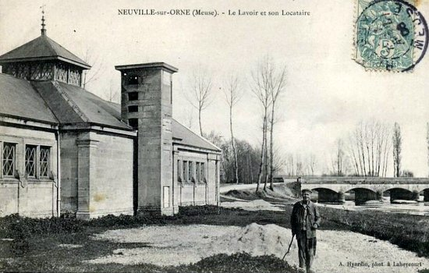
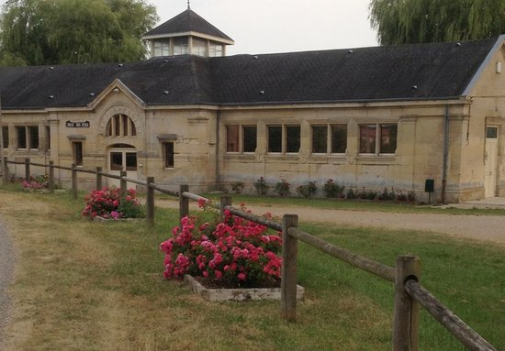
55 Meuse...Neuville-sur-Ornain
...en Salle des Fêtes (vue face et arrière)

Slide 15
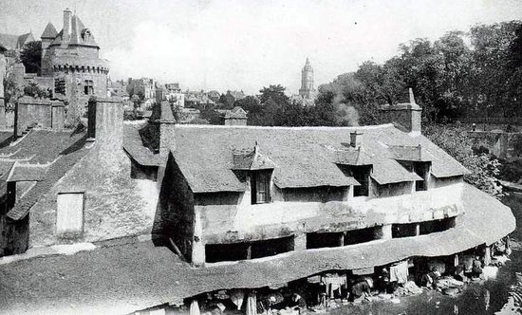
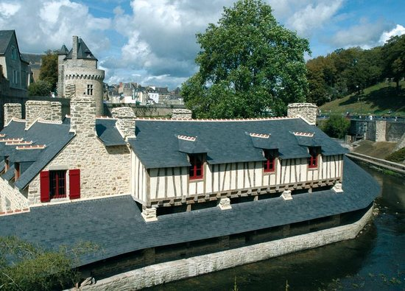
56 Morbihan...Vannes
...en Service du Patrimoine de la Ville

Slide 16
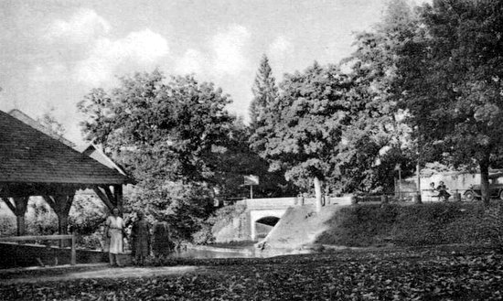
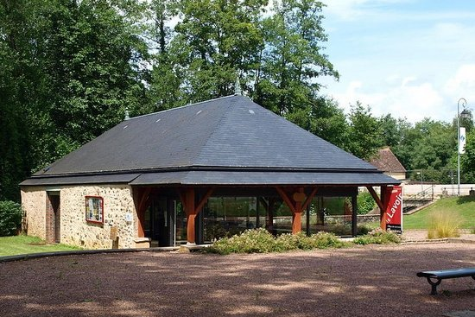
58 Nièvre...Saint-Amand-en-Puisaye
...en Office du Tourisme

Slide 17
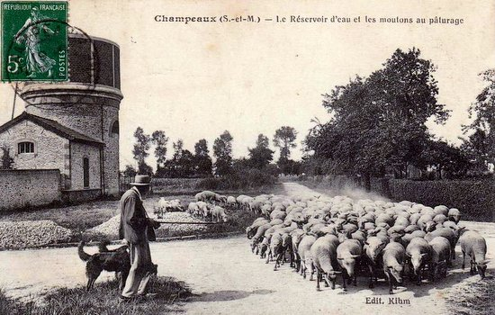
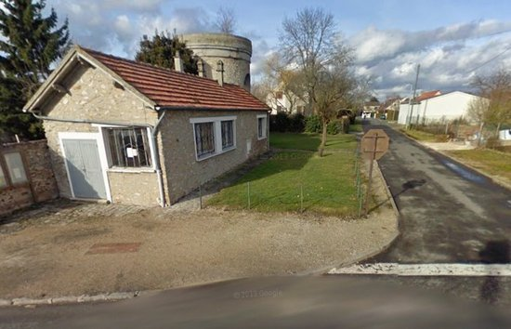
77 Seine et Marne...Champeaux
...en Foyer Communal

Slide 18
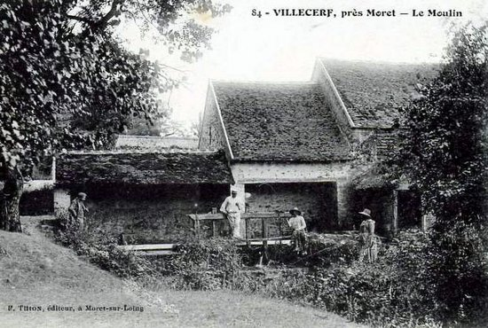
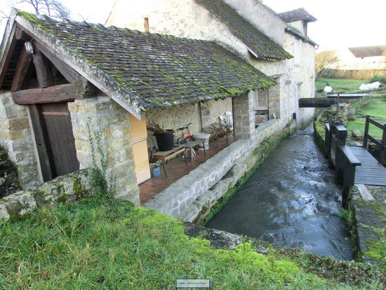
77 Seine-et-Marne...Villecerf
...en Terrasse d' été
Photo :Lavoirs.org

Slide 19
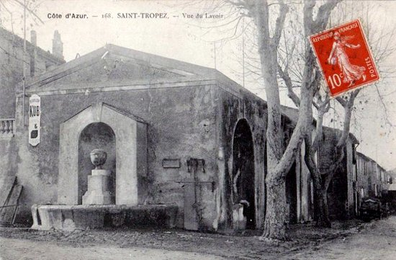
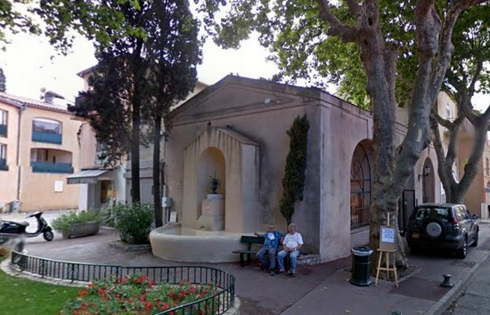
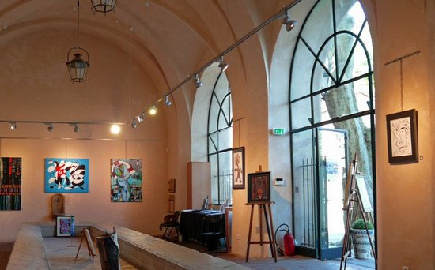
83 Var...Saint-Tropez
...en Salle d' Exposition

Slide 20
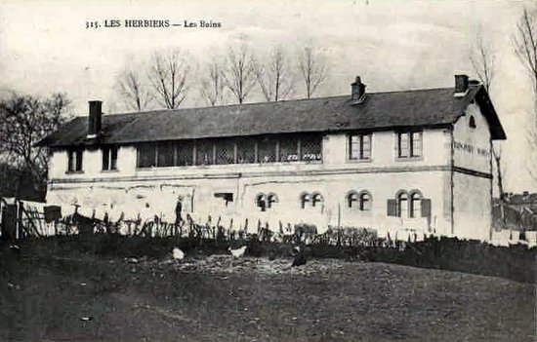
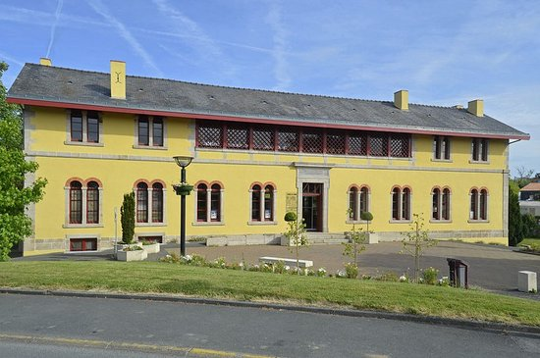
85 Vendée... les Herbiers
...en Bureaux pour Associations

Slide 21
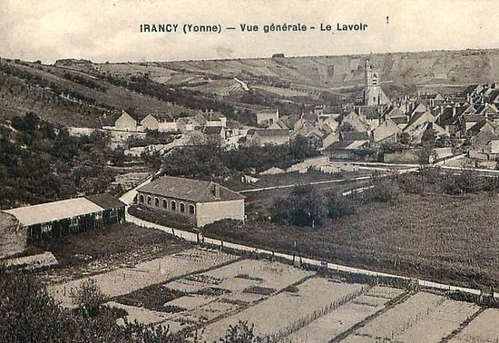
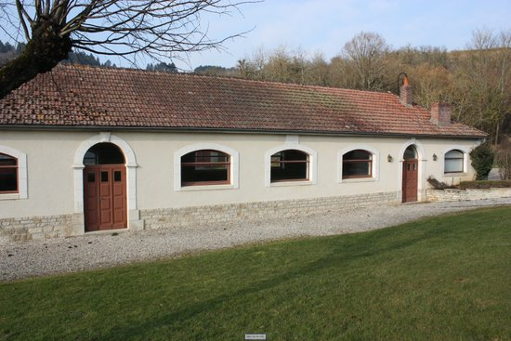
89 Yonne à Irancy
...en Salle des Fêtes
Photo : Lavoirs.org

Slide 22
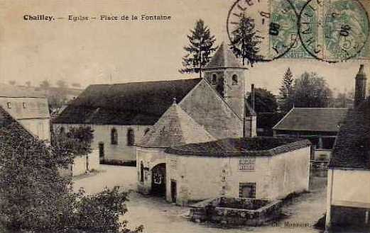
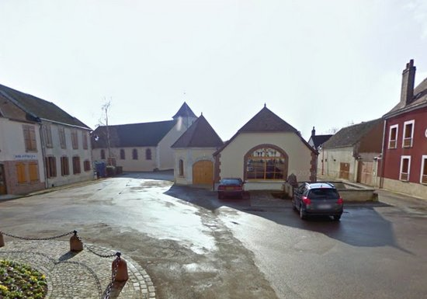
89 Yonne...Chailley
...en Bâtiment Communal (avec modifications)

Slide 23
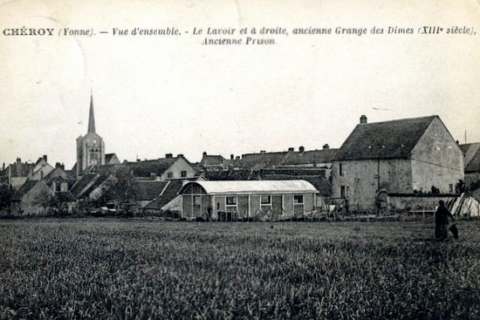
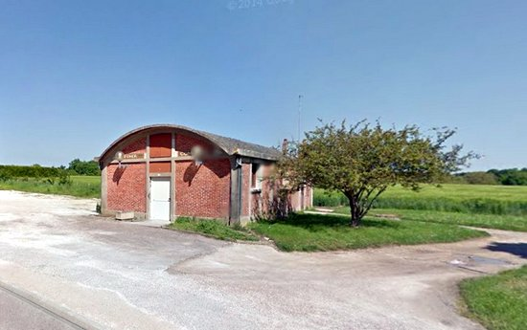
89 Yonne...Cheroy
...en Foyer Communal

Slide 24


Slide 25
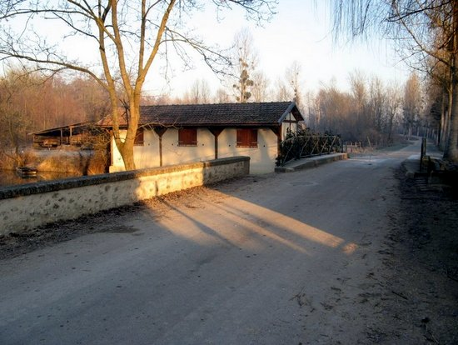
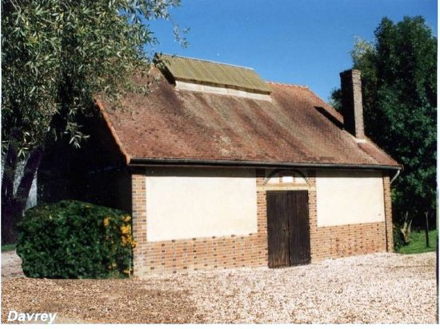
10 Aube...Crancey
... en Pavillon de chasse
10 Aube...Davrey
...en Salle Polyvalente
Photo : lavoirsdefrance.com

Slide 26
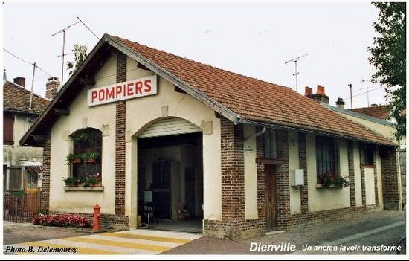
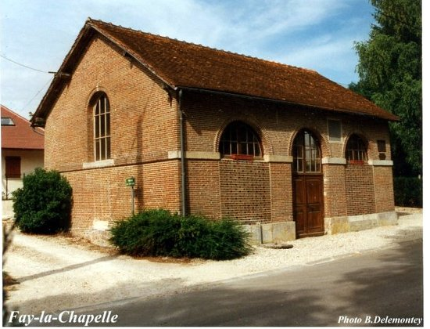
10 Aube...Dienville
...en Local à pompes
10 Aube...Fay-la-Chapelle
...en Local à pompes
Photo B.Delemontey

Slide 27
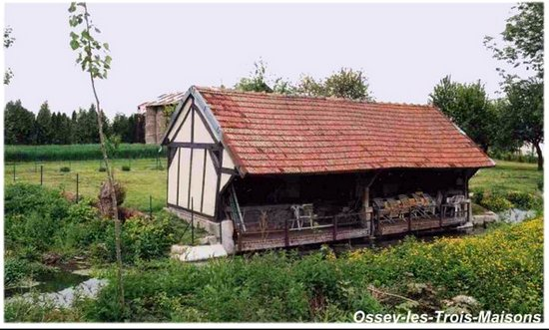

Photo lavoirsdefrance.com
10 Aube...Ossey-les-trois-maisons
...en Résidence W.E
10 Aube...Fuligny
...en Salle Polyvalente
Photo : lavoirsdefrance.com

Slide 28


Lavoirsdefrance.com
10 Aube...Racines
...en Box à chevaux
10 Aube...Troyes
...en Salle de rangement

Slide 29


Photo B.Delemontey
10 Aube...Ervy-le-Chatel
...en Stand de tir
21 Côte-d'Or...Fleurey-sur-Ouche
...en Salle des Fêtes

Slide 30


21 Côte-d'Or...La Roche-en-Brénil
...en Maison d'Habitation
21 Côte-d'Or...Vieilmoulin
...en Salle d' Echanges

Slide 31


36 Indre...Diou
...en Salle d' Exposition
51 Marne...Louvercy
...en Chalet

Slide 32


49 Maine-et-Loire...Combrée
...en Bar-Restaurant
Photos : Lavoirs.org

Slide 33


52 Haute-Marne...Cirey-sur-Blaise
...en Salle des Fêtes
69 Rhône...Chatillon d'azergues
...en Boutique Solidaire

Slide 34


72 Sarthe...Sceaux-sur-Huisne
...en Chambres d' hôtes
77 Seine et Marne...Provins
...en Maison d' habitation
Photo : Lavoirs.org

Slide 35


88 Vosges...Coussey
...en Bar-Restaurant
89 Yonne...Savigny-en-Terre
...en Maison d' Habitation

Slide 36


Merci
Aux randonneurs, cyclotouristes,camping-caristes
Aux blogs
Patrimoine de France
Le site des communes
Lavoirs.org
Lavoirs de France
Notre_passion-des-lavoirs
Qui m' ont permis de réaliser ce diaporama et partager avec vous notre patrimoine sauvegardé

